Slide 1
Infrastructure MLOps pour la classification exploratoire du risque de diabète
Projet de session — présentation orale (15 minutes)
Domaine : santé préventive et analyse de données
Dataset : diabetes_risk.csv — 15 000 observations
Algorithme de démonstration : Random Forest
Équipe : [noms] | Cours : [nom] | Enseignant : [nom]

Slide 2
1. Besoin d'affaires
Le client fictif : un centre de santé
Besoin : explorer les facteurs associés à trois niveaux de risque présents dans le dataset.
Livrer un pipeline reproductible, traçable et documenté.
Le système est un prototype d'aide à l'analyse, pas un outil de diagnostic.
Priorité du cours : infrastructure, workflow, traçabilité et exécution.

Slide 3
2. Données et qualité
Constats initiaux
15,000 lignes et 19 colonnes.
4,723 cellules manquantes au total.
Cible : Low = 60 %, Moderate = 25 %, High = 15 %.
patient_id exclu des variables prédictives.
À vérifier : source, licence et méthode de création de diabetes_risk.

Slide 4
3. Architecture proposée
Chaîne reproductible de bout en bout
CSV → validation des données → prétraitement
Imputation + encodage One-Hot dans un pipeline Scikit-learn
Random Forest → métriques et artefacts
MLflow : paramètres, métriques, modèle et fichiers
Git/GitHub : historique du code; Streamlit facultatif pour la démonstration

Slide 5
4. Workflow d'exécution
Séparation stratifiée 80/20 — random_state=42
1. Lire et contrôler le CSV.
2. Séparer les variables et la cible; retirer patient_id.
3. Imputer les valeurs manquantes et encoder les catégories.
4. Entraîner Random Forest (250 arbres, class_weight='balanced').
5. Évaluer sur le jeu de test et journaliser l'expérience.
6. Sauvegarder les résultats pour reproduire la démonstration.

Slide 6
5. Algorithme et métriques
Random Forest : baseline adaptée aux données tabulaires et aux relations non linéaires.
Accuracy : performance globale.
Balanced accuracy et F1 macro : lecture plus équilibrée des classes.
Precision, recall et matrice de confusion : comprendre les erreurs par catégorie.
Temps d'exécution et suivi MLflow : dimensions infrastructure.

Slide 7
6. Résultats de référence
À reproduire dans l'environnement de l'équipe
Accuracy : 0.783
Balanced accuracy : 0.732
F1 macro : 0.737
Jeu d'entraînement : 12,000 lignes; jeu de test : 3,000 lignes.
Ces résultats sont exploratoires; ils ne constituent pas une validation clinique.

Slide 8
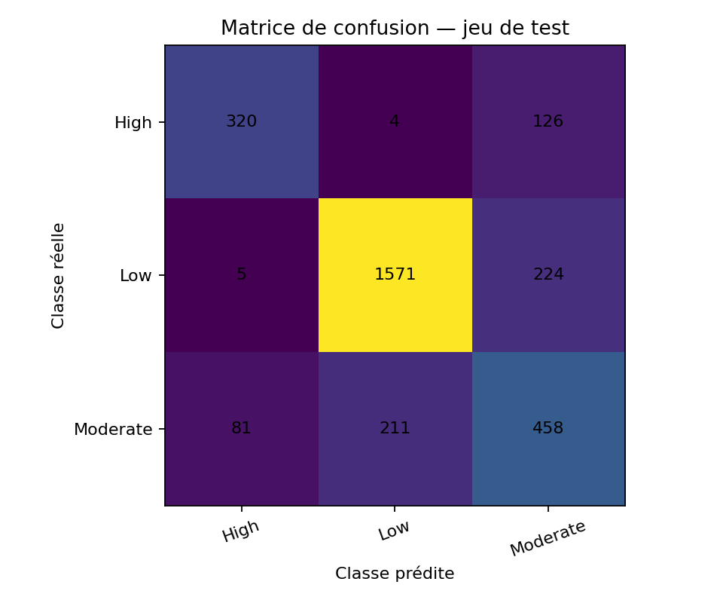
7. Résultats visuels
Matrice de confusion sur le jeu de test

Slide 9
8. Infrastructure MLOps et limites
MLflow journalise paramètres, métriques et artefacts quand il est installé.
Les données et transformations sont intégrées dans un pipeline reproductible.
Limites : déséquilibre des classes, données manquantes, représentativité inconnue.
Risque méthodologique : la cible peut être construite à partir de la glycémie ou de HbA1c.
Ne pas interpréter les importances comme des relations causales.

Slide 10
9. Difficultés, compétences et conclusion
Difficultés : valeurs manquantes, encodage, métriques multiclasse, MLflow et prévention des fuites.
Compétences : pipeline ML, évaluation, traçabilité, Git, documentation et communication.
Conclusion : la valeur du projet est une chaîne d'exécution reproductible, pas seulement un score.
Références : Kaggle (URL exacte à ajouter), Scikit-learn, MLflow, Breiman (2001).

